Slide 1



Tài liệu an toàn lao động sản xuất phuộc (bộ giảm xóc)
Khám phá tài liệu an toàn lao động quan trọng cho sản xuất phuộc (bộ giảm xóc)! Nội dung tài liệu sẽ cung cấp hướng dẫn chi tiết để đảm bảo an toàn, giảm thiểu rủi ro và nâng cao hiệu suất trong quy trình sản xuất.
Bản quyền thuộc về An Toàn Nam Việt

Slide 2
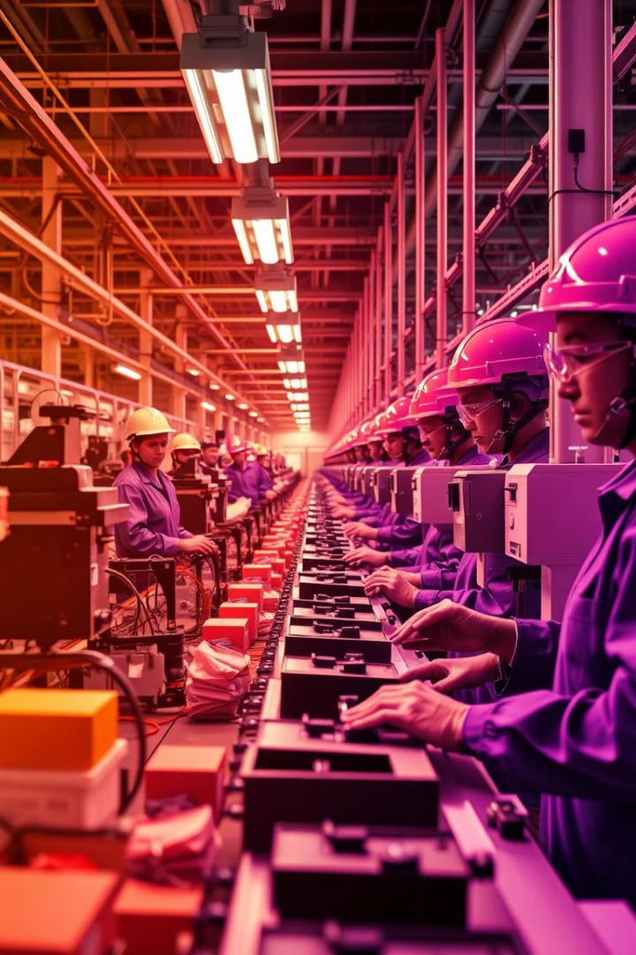
PHẦN I: THỰC TRẠNG CÔNG TÁC AN TOÀN ĐỐI VỚI NGÀNH SẢN XUẤT PHUỘC (BỘ GIẢM XÓC)
1
Tình hình chung
Bộ Lao động - Thương binh và Xã hội thông báo tình hình tai nạn lao động 6 tháng đầu năm 2024.
2
Tai nạn lao động
6 tháng đầu năm 2024, trên toàn quốc đã xảy ra 3.201 vụ tai nạn lao động, giảm 227 vụ so với cùng kỳ năm 2023.
3
Tình hình TNLĐ
Tình hình TNLĐ 6 tháng đầu năm 2024 trong khu vực có quan hệ lao động và khu vực người lao động làm việc không theo hợp đồng lao động giảm so với 6 tháng đầu năm 2023.
4
Tai nạn trong nhà máy
Trong ngành sản xuất phuộc (bộ giảm xóc), những vụ tai nạn lao động có thể xảy ra do nhiều nguyên nhân khác nhau.

Slide 3
II. Một số vụ tai nạn lao động trong nhà máy sản xuất phuộc
Thiết bị máy móc
Vật liệu rơi
Hóa chất
Các vụ tai nạn liên quan đến máy móc thường xảy ra khi thiết bị không được bảo trì đúng cách hoặc khi người lao động không tuân thủ quy trình an toàn.
Trong quá trình sản xuất, các vật liệu như ống phuộc, bộ phận giảm xóc có thể rơi từ trên cao hoặc bị đổ xuống, gây ra tai nạn cho người lao động đứng dưới.
Trong quá trình sản xuất, các hóa chất dùng để xử lý hoặc bảo trì thiết bị có thể gây nguy hiểm nếu không được sử dụng đúng cách.

Slide 4

PHẦN II: AN TOÀN, VỆ SINH LAO ĐỘNG KHI LÀM VIỆC TRONG NHÀ MÁY SẢN XUẤT PHUỘC (BỘ GIẢM XÓC)
Cắt và gia công vật liệu
Hàn và lắp ráp
Công việc cắt và gia công vật liệu trong sản xuất phuộc đóng vai trò then chốt trong việc tạo ra các bộ phận cơ bản của sản phẩm.
Công việc hàn và lắp ráp trong sản xuất phuộc là giai đoạn quan trọng, quyết định đến chất lượng và sự ổn định của sản phẩm cuối cùng.
Xử lý bề mặt
Lắp ráp
Công việc xử lý bề mặt trong sản xuất phuộc đóng vai trò quan trọng trong việc nâng cao độ bền và khả năng chống ăn mòn của các bộ phận.
Trong công đoạn lắp ráp, các bộ phận đã được gia công và xử lý bề mặt sẽ được kết hợp để tạo thành sản phẩm phuộc hoàn chỉnh.

Slide 5
An toàn vệ sinh lao động đối với nhân viên Cắt và gia công vật liệu
1
Đặc điểm công việc
Công việc cắt và gia công vật liệu trong sản xuất phuộc đóng vai trò then chốt trong việc tạo ra các bộ phận cơ bản của sản phẩm.
2
Nguy cơ tai nạn
Trong quá trình cắt và gia công vật liệu để sản xuất phuộc, người lao động phải đối mặt với nhiều nguy cơ tiềm ẩn dẫn đến tai nạn lao động.
3
Nguyên nhân tai nạn
Tai nạn lao động trong quá trình cắt và gia công vật liệu thường xuất phát từ nhiều nguyên nhân khác nhau, liên quan chặt chẽ đến cả yếu tố thiết bị và con người.
4
Biện pháp phòng tránh
Để phòng tránh tai nạn lao động trong quá trình cắt và gia công vật liệu, việc thực hiện các biện pháp an toàn là hết sức cần thiết.
5
Quy định an toàn
Quy định an toàn lao động trong quá trình cắt và gia công vật liệu đóng vai trò quan trọng trong việc bảo vệ sức khỏe và sự an toàn của người lao động.
6
Xử lý khẩn cấp
Khi xảy ra tai nạn lao động trong quá trình cắt và gia công vật liệu, việc xử lý kịp thời và hiệu quả là cực kỳ quan trọng để giảm thiểu thiệt hại và bảo vệ sức khỏe của người lao động.

Slide 6






An toàn vệ sinh lao động đối với nhân viên Hàn và lắp ráp
Đặc điểm công việc
Công việc hàn và lắp ráp trong sản xuất phuộc là giai đoạn quan trọng, quyết định đến chất lượng và sự ổn định của sản phẩm cuối cùng.
Nguy cơ tai nạn
Trong quá trình hàn và lắp ráp các bộ phận của phuộc, người lao động có thể gặp phải nhiều loại tai nạn lao động khác nhau do các yếu tố nguy hiểm liên quan đến công việc này.
Nguyên nhân tai nạn
Tai nạn lao động trong quá trình hàn và lắp ráp các bộ phận của phuộc thường xuất phát từ nhiều nguyên nhân liên quan đến cả yếu tố con người và thiết bị.
Biện pháp phòng tránh
Để phòng tránh tai nạn lao động trong quá trình hàn và lắp ráp các bộ phận của phuộc, việc thực hiện các biện pháp an toàn là cực kỳ quan trọng.
Quy định an toàn
Quy định an toàn lao động khi hàn và lắp ráp các bộ phận của phuộc là rất quan trọng để đảm bảo sự an toàn và chất lượng của sản phẩm cuối cùng.
Xử lý khẩn cấp
Khi xảy ra tai nạn lao động trong quá trình hàn và lắp ráp, phản ứng nhanh chóng và chính xác là yếu tố quyết định trong việc giảm thiểu thiệt hại và bảo vệ sức khỏe của người lao động.

Slide 7
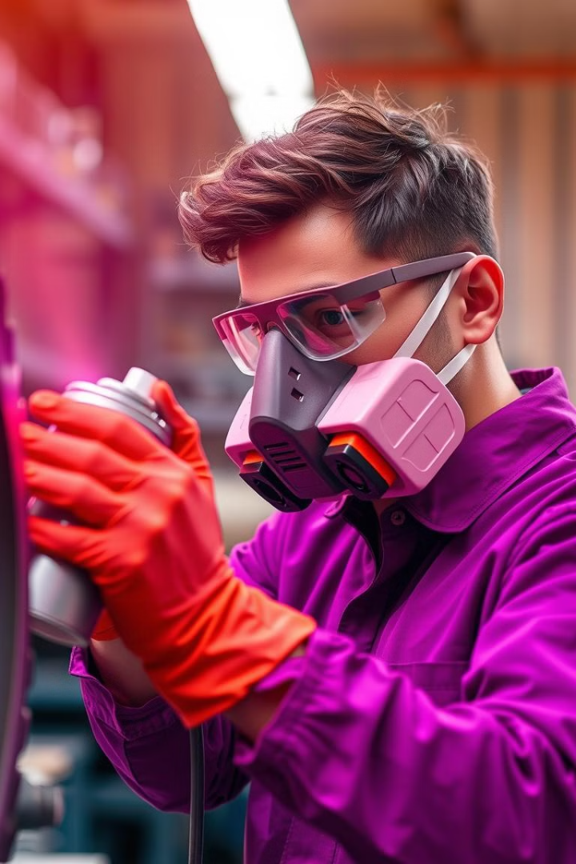
An toàn vệ sinh lao động đối với nhân viên Xử lý bề mặt
Đặc điểm công việc
Công việc xử lý bề mặt trong sản xuất phuộc đóng vai trò quan trọng trong việc nâng cao độ bền và khả năng chống ăn mòn của các bộ phận.
Nguy cơ tai nạn
Trong quá trình xử lý bề mặt các bộ phận phuộc, người lao động có thể gặp phải một số dạng tai nạn lao động do các yếu tố nguy hiểm liên quan đến hóa chất, thiết bị và quy trình làm việc.
Nguyên nhân tai nạn
Tai nạn lao động trong quá trình xử lý bề mặt các bộ phận phuộc thường xuất phát từ nhiều nguyên nhân khác nhau.
Biện pháp phòng tránh
Để phòng tránh tai nạn lao động trong quá trình xử lý bề mặt, việc áp dụng các biện pháp an toàn là rất quan trọng.
Quy định an toàn
Trong quá trình xử lý bề mặt các bộ phận phuộc, việc tuân thủ các quy định an toàn lao động là điều cần thiết để đảm bảo sự an toàn cho người lao động và duy trì chất lượng sản phẩm.
Xử lý khẩn cấp
Khi xảy ra tai nạn lao động trong quá trình xử lý bề mặt các bộ phận phuộc, việc ứng phó kịp thời và hiệu quả là vô cùng quan trọng để hạn chế thiệt hại và đảm bảo an toàn cho người lao động.

Slide 8





An toàn vệ sinh lao động đối với nhân viên Lắp ráp
Đặc điểm công việc
Nguy cơ tai nạn
Nguyên nhân tai nạn
Biện pháp phòng tránh
Trong công đoạn lắp ráp, các bộ phận đã được gia công và xử lý bề mặt sẽ được kết hợp để tạo thành sản phẩm phuộc hoàn chỉnh.
Trong quá trình lắp ráp các bộ phận phuộc, các tai nạn lao động có thể xảy ra do nhiều nguyên nhân khác nhau.
Tai nạn lao động trong quá trình lắp ráp các bộ phận phuộc thường xuất phát từ một số nguyên nhân chính.
Để phòng tránh tai nạn lao động trong quá trình lắp ráp các bộ phận phuộc, việc tuân thủ các biện pháp an toàn là vô cùng quan trọng.

